Slide 1

PROGETTO UNO
Obiettivo: SVILUPPARE l'app client-server per il gioco di carte Uno.
Team di Sviluppo: DOTTO,PROVENZI.

Slide 2
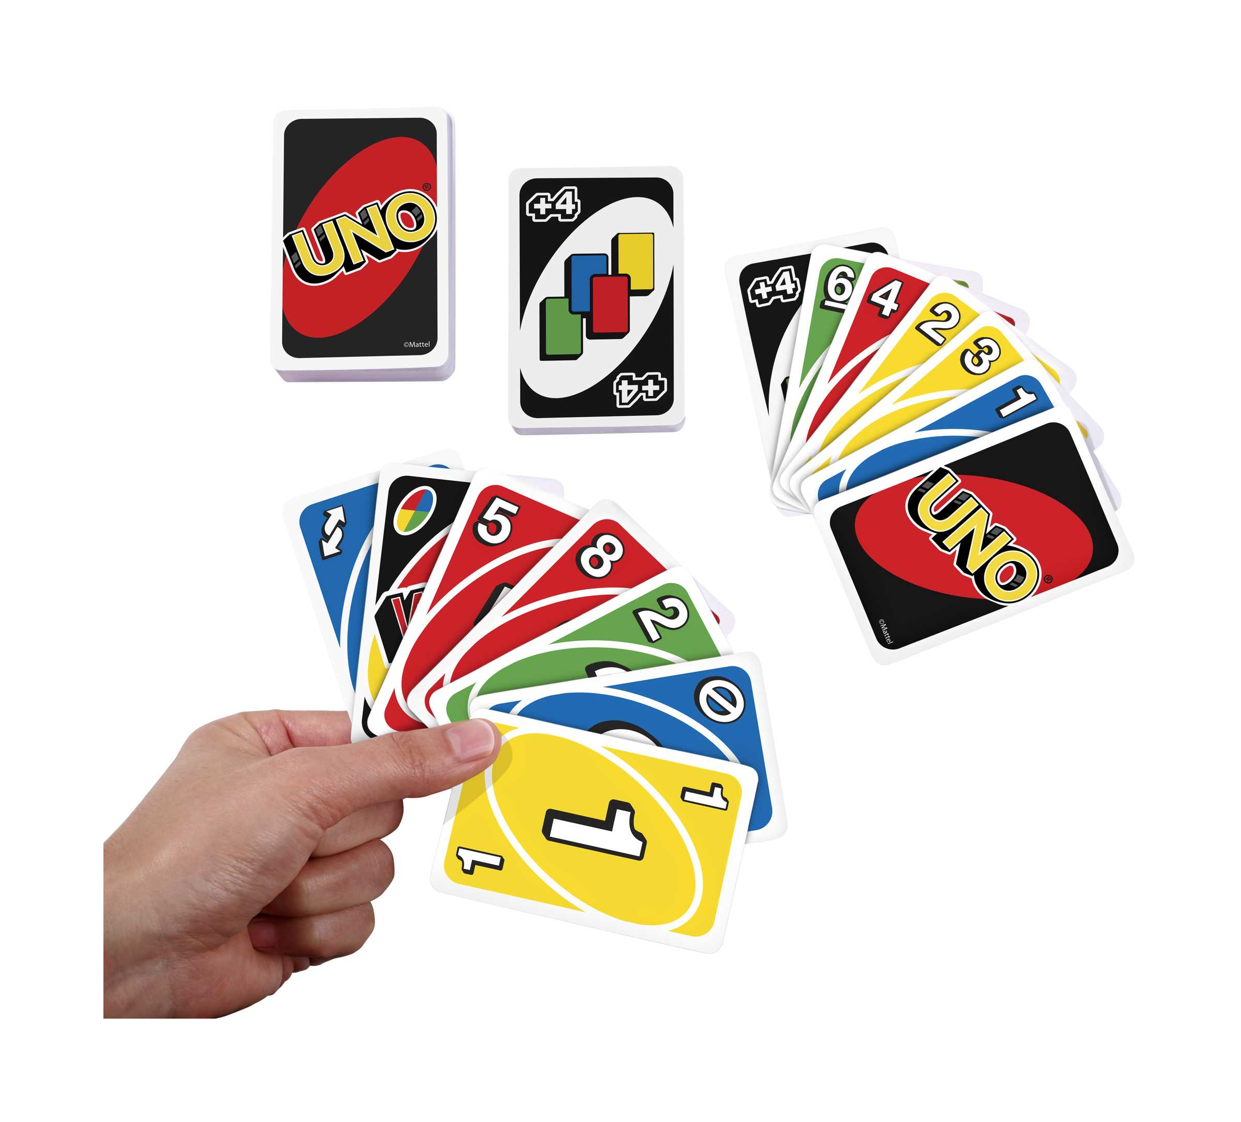
Panoramica del Gioco Uno
Cos'è Uno?
Gioco di Carte: Uno è un gioco di carte popolare in cui i giocatori scartano delle carte nella loro mano abbinandole per numero o colore e vince il primo che rimane senza carte.

Slide 3
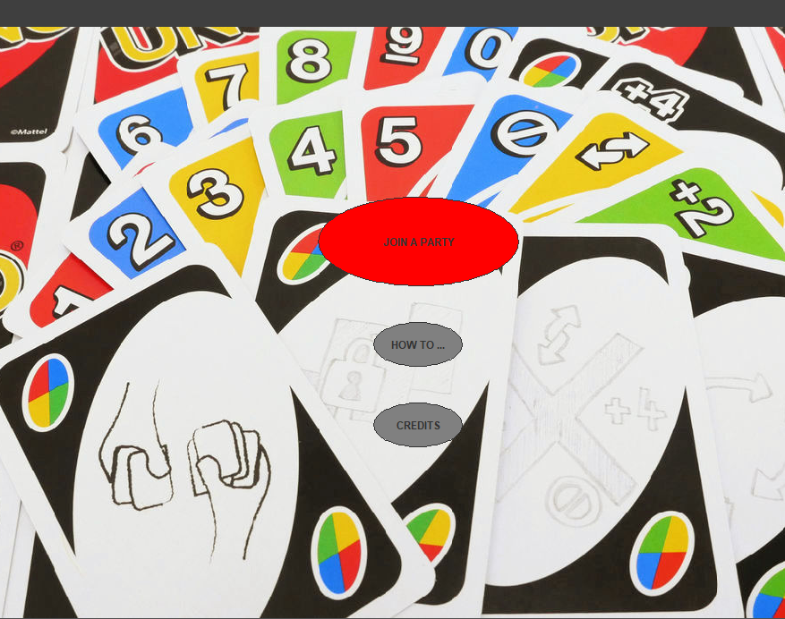
Caratteristiche dell'App
Funzionalità Principali
Modalità Multiplayer: Gioca fino a 4 utenti insieme.
Chat Integrata: Comunica con gli altri giocatori durante la partita.
Intuitività dell'Interfaccia: Facile da usare per giocatori di tutte le età.

Slide 4
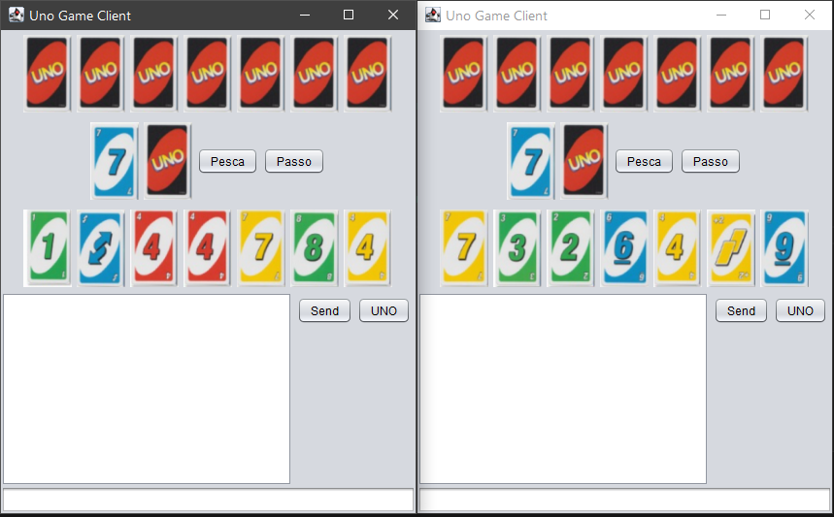
Architettura Client-Server
Struttura dell'App
Client: Interfaccia utente per giocare al gioco Uno.
Server: Gestisce le partite, le connessioni e le regole del gioco.
Comunicazione: Utilizzo di protocolli sicuri per la trasmissione dei dati (TCP).

Slide 5

Demo

Slide 6
sviluppo
Linguaggi utilizzati
Client : Java
Server : Python

Slide 7
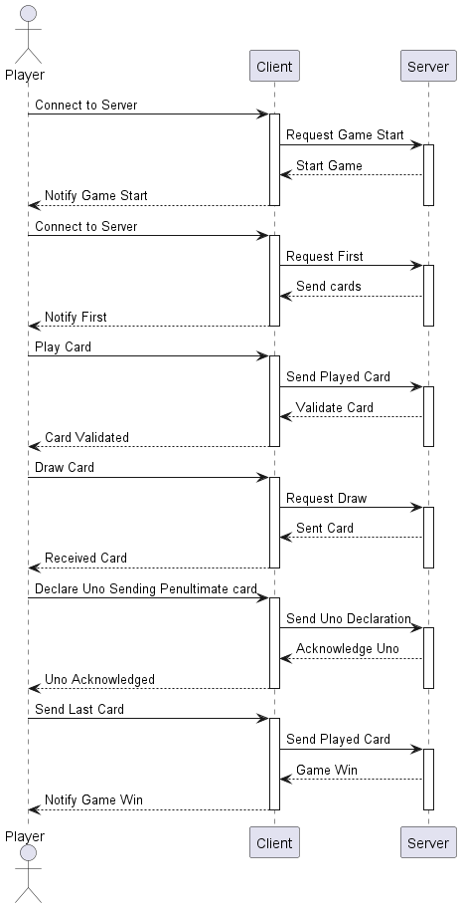
Uml sequence diagram

Slide 8
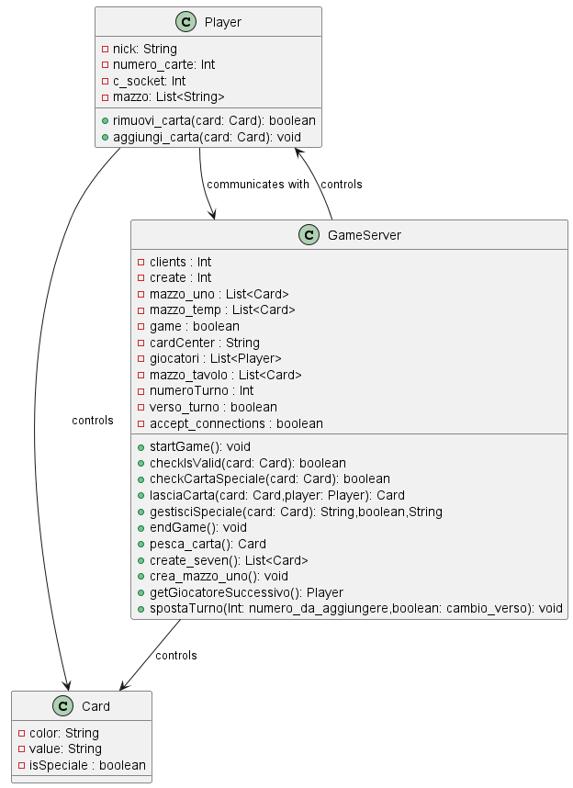
Uml class diagram SERVER

Slide 9
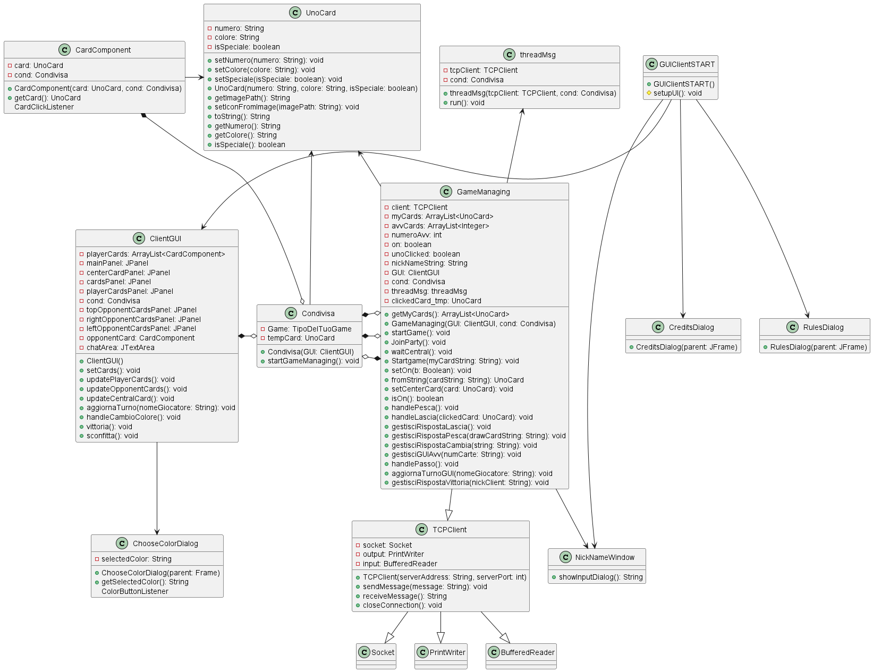
Uml class diagram CLIENT

Slide 10
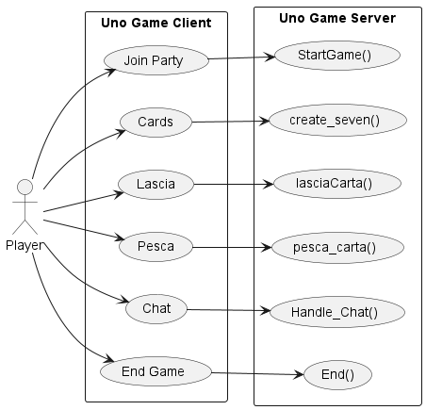
Uml use-case diagram

Slide 11
FINE

